Slide 1
Rest & Restful APIs and more… Restify to a faster Fastify
Osman Korcan Andaç
https://github.com/smyracula

Slide 2
<REST>

Slide 3
Overview
Rest = REpresentational State Transfer
REST is a kind of data transfer method which created on service oriented architecture
Works on HTTP
Simpler than SOAP and it is faster because it requests and responses data with minimal content.
Web services written in accordance with REST standards are called RESTful services.
Notes:
Temsili durum transferi
REST client-server iletişimiyle ilgili bir mimari. günümüzün en vazgeçilmez sistemi World Wide Web in ana damarlarından biri olan http protokolü ile geliştirildi.
REST mimarisini kullanan servislere genel olarak RESTful servis deniyor.
Ana fikir aslında client-server arasında ki veri alışverişini SOAP, RPC gibi kompleks mimarilerle sağlamak yerine, HTTP protokolü üzerinden sağlamak. Çünkü zaten World Wide Web dediğimiz yapı HTTP protokolü üzerine kurulu. RESTful servisler SOAP, RPC’nin aksine basit ve hafiftirler.

Slide 4
Soap
Rest
Notes:
Simple Object Access Protocol)
SOAP, platformdan ve programlama dilinden bağımsızdır.

Slide 5
Soap vs Rest
SOAP is a protocol
REST is a set of rules.

Slide 6
Soap vs Rest
SOAP supports XML data type
REST can be processed with the desired data type
Notes:
JSON veri tipi ile XML’den çok daha düşük boyutlarla veri tutulabildiği için REST ile daha hızlı işlem yapılabilir.

Slide 7
Soap vs Rest
Need to define with WSDL for SOAP
There is no requirement for REST.

Slide 8
* WSDL : Web Services Description Language
Types (Tipler): XML standartlarına uygun olarak tanımlanmış veri tipleridir.
Messages (Mesajlar): İşlemin veri elemanlarını tanımlanmaktadır.
PortType (Port Tipi): Web servislerindeki işlevleri açıklanmakta ve mesajların oluşturulması
sağlanmaktadır.
Binding (Bağlama): Her bir port için mesajın formatı ve protokolleri tanımlanmaktadır.
https://gist.github.com/smyracula/00c23673e889d67deb8446859296c130
Notes:
İstemcinin Web servisleri ile anlaşabilmesi için istemcinin üstünde bir Proxy nesnesinin var olması gerekmektedir. Bu dosya yardımıyla istemci Web servisine ait bilgileri temin etmesi sağlanmaktadır. İstemci Web servisi ile bağlantı kurmak istediğinde sunucudan wsdl uzantılı bir doküman talep edilecektir.
Web servisi tanımı işlemler, giren ve çıkan mesaj formatları, ağ ve port adresleri gibi bilgileri tanımlar.

Slide 9
Soap vs Rest
Debugging tools may be required for SOAP.
The testing and debugging phase is easier for REST

Slide 10
Soap vs Rest
Soap : Supports HTTPS, but WS-SECURITY plugin is required
REST : Supports HTTPS

Slide 11
Restful Response Types

Slide 12
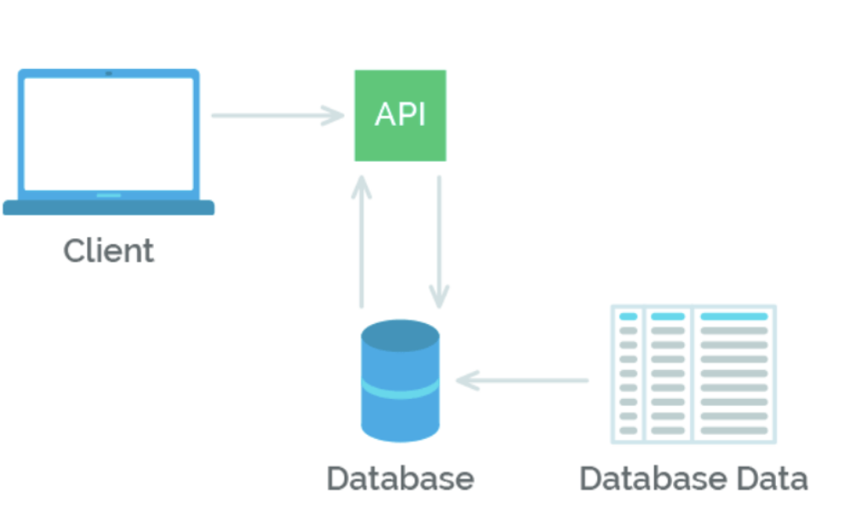

Slide 14
<HTTP Methods>
Notes:
REST mimarisindeki önemli noktalardan biride her HTTP request’inde yapılması istenilen işlemin HTTP Method’larıyla (Verb) ifade edilmesi. POST, PUT, DELETE ,GET gibi. Böylece proxy ihtiyacı ortadan kalkmış oluyor ve platform bağımsız yapılar kurmak kolaylaşıyor.
Şuanki modern uygulamalarda bu Method’ları harfiyen kullanmak bir zorunluluk olmasa da, standartlara uymak, işlem tutartlılığı ve güvenliği açısından önemli.

Slide 15
GET
The GET method requests a representation of the specified resource.
Requests using GET should only retrieve data.
Notes:
GET metodu belirtilen kaynağın bir temsilini ister. GET kullanan istekler yalnızca veri almalıdır.

Slide 16
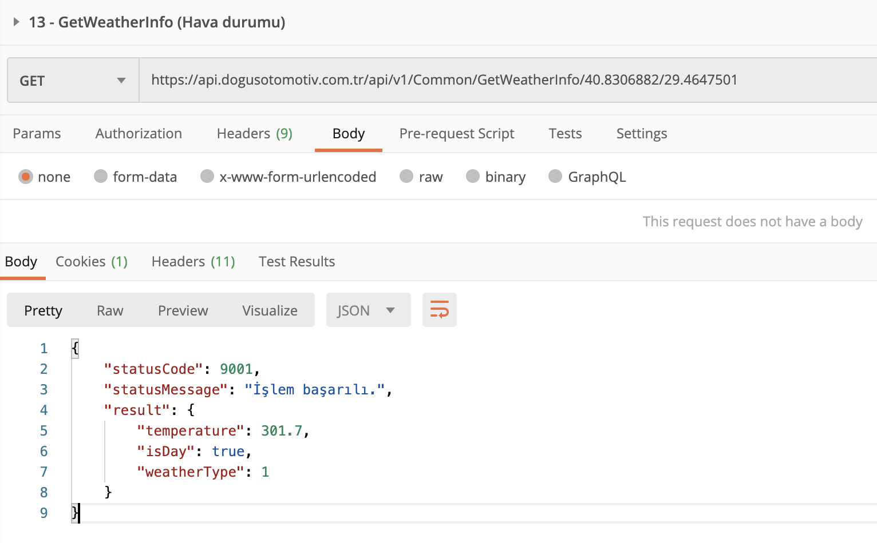

Slide 17
POST
The POST method is used to submit an entity to the specified resource,
often causing a change in state or side effects on the server.
Notes:
POST metodu belirtilen kaynağa bir varlık (entity) göndermek için kullanılır, bu da genellikle sunucuda bir durum değişikliği ya da yan etkilere neden olur.

Slide 18
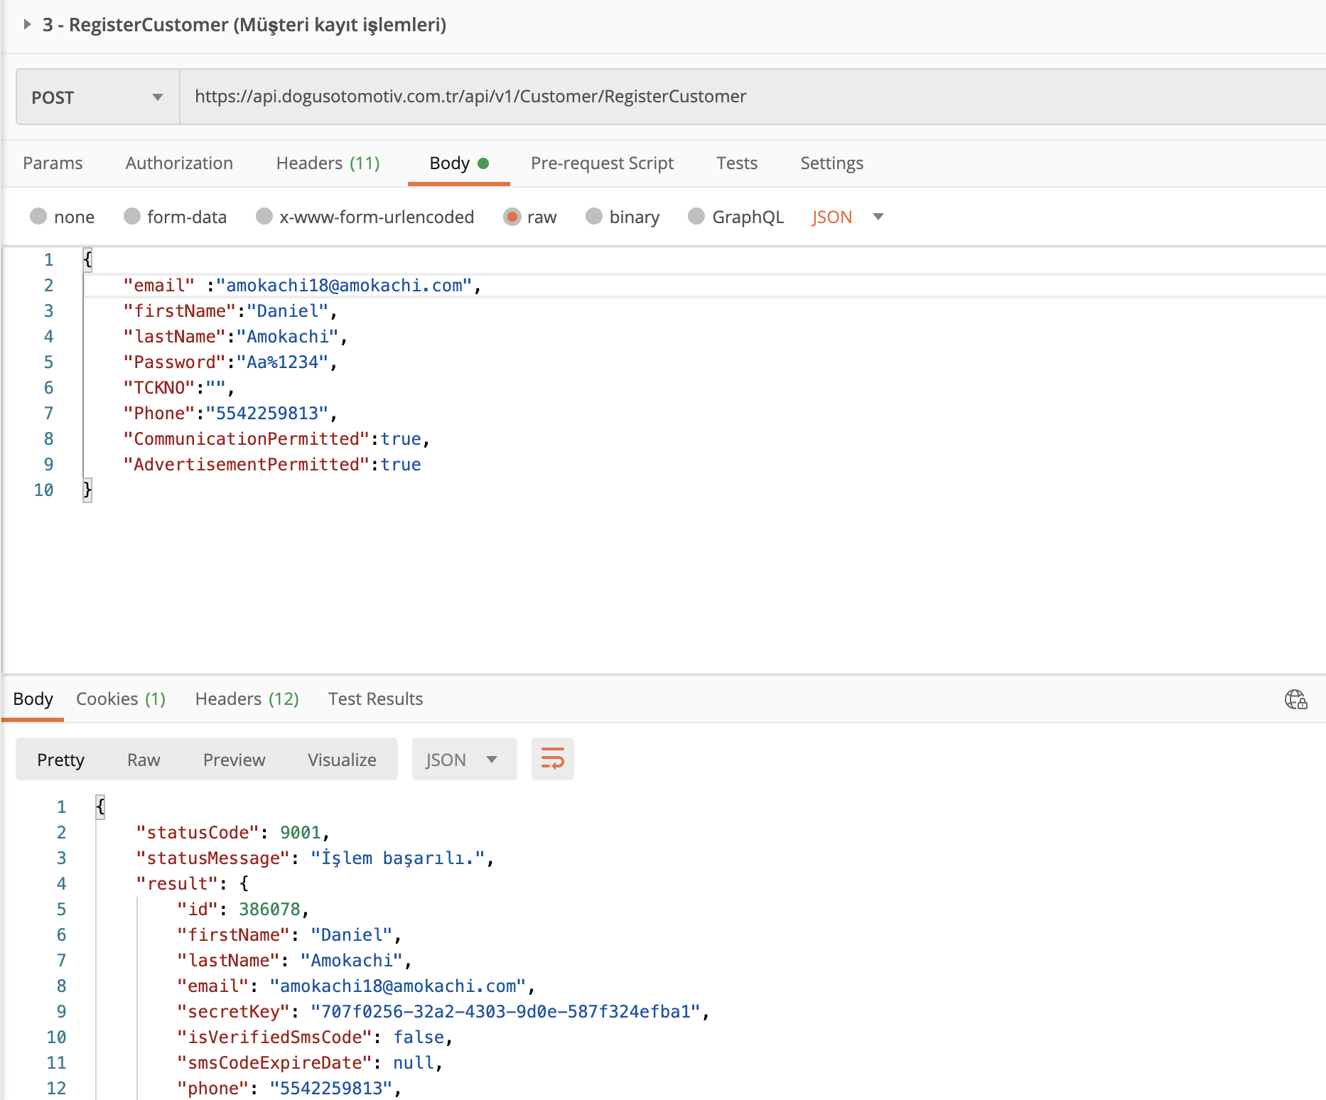

Slide 19
PUT
The PUT method replaces all current representations of the target resource with the request payload.
Notes:
PUT metodu hedefte bulunan kaynağın tüm geçerli temsillerinin yerine istek yükünü (request payload) koyar.

Slide 20
DELETE
The DELETE method deletes the specified resource.
Notes:
DELETE metodu belirtilen kaynağı siler.

Slide 21
Others
HEAD : The HEAD method asks for a response identical to that of a GET request,
but without the response body.
CONNECT : The CONNECT method establishes a tunnel to the server identified by the target resource.
OPTIONS : The OPTIONS method is used to describe the communication options for the target resource.
TRACE : The TRACE method performs a message loop-back test along the path to the target resource.
PATCH : The PATCH method is used to apply partial modifications to a resource.
Notes:
HEADHEAD metodu GET isteği ile tamamen aynı olan sadece gövdesi olmayan bir yanıt ister.
CONNECTCONNECT metodu hedefteki kaynak tarafından tanımlanan sunucuya bir tünel oluşturur.
OPTIONSOPTIONS metodu hedefteki kaynağın iletişim seçeneklerini tanımlamak için kullanılır.TRACETRACE metodu hedefteki kaynağa giden yol boyunca bir mesaj loop-back testi gerçekleştirir.
PATCHPATCH metodu bir kaynağa kısmi değişiklikler uygulamak için kullanılır.

Slide 22
Restful’s Constraints : Client-Server Architecture
That’s means is Separation of Concerns
The client does not know anything about the data source on the server side
The server responds correctly as long as the correct requests are received
Therefore, Client and Server are independent from each other.
Notes:
Clint-Server Mimarisi : Burada anlatılmak istenilen aslında Separation of Concerns prensibi. Client’ın Server tarafındaki veri kaynağı hakkında hiç birşey bilmemesi, Server’ın da doğru istekler geldiği sürece doğru yanıtı vermesi. Client ile Server’ın birbirlerinden bağımsız olması. Amaç aslında platform bağımsız çalışmayı ve scalability’i arttırmak. Ayrıca aralarında ki interface ortak kaldığı sürece birbirlerinden bağımsız bir şekilde gelişmeleri de sağlanmış oluyor.

Slide 23
Restful’s Constraints : Stateless
Client-related content or Session is not kept on the server side
Each request made by the client carries the information necessary for the Server to respond, that is, any status is held by the client and reported to the server when required
Notes:
1- Sunucu tarafında istemci ile ilgili içerik veya Oturum tutulmaz.
2-İstemci tarafından yapılan her istek, Sunucunun yanıt vermesi için gerekli bilgileri taşır, yani her türlü durum istemcisi tarafından tutulur ve gerektiğinde istekte sunucuya bildirilir. Bu, Ölçeklenebilirlik için de önemlidir, çünkü sunucunun istekler arasında herhangi bir durumu depolamasını ve kaynak yönetimini kolaylaştırmasını gereksiz kılar.
Visibility açısından önemlidir, çünkü request’in amacını anlamak için tek bir request’in içerdiği bilgiler yeterlidir.

Slide 24
Restful’s Constraints : Stateless
There are some disadvantages of being a stateless;
The client has to add the necessary information at each request,
which increases the network traffic
makes it difficult for the server to control the consistency in the application's behavior,
because many different clients may receive requests with different content,
and the server may have more burden in terms of validation.
Notes:
Tabi stateless olmasının bazı dezavantajlarıda var. Client her request’de gerekli bilgileri eklemek zorundadır bu da network trafiğini arttırır. Bu ayrıca server’ın uygulamanın davranışlarındaki tutarlığı kontrol etmesini zorlaştırır, çünkü birçok farklı client’dan farklı içerikli requestler gelebilir, server’a validasyon açısından daha fazla yük binebilir.

Slide 25
Restful’s Constraints : Cacheable
There are some disadvantages of being a stateless;
HTTP responses can be "cache" by the client, so the server must specify
whether the responses it sends are cacheable, this is important for performance.
makes it difficult for the server to control the consistency in the application's behavior,
Notes:
HTTP response’ları client tarafından “cache”lenebilir, o yüzden Server gönderdiği response’ların cacheable olup olmadığını belirtmek dHTTP response’ları client tarafından “cache”lenebilir, o yüzden Server gönderdiği response’ların cacheable olup olmadığını belirtmek durumundadır, bu performans açısından önemlidir.urumundadır, bu performans açısından önemlidir.

Slide 26
Restful’s Constraints : Uniform Interface
This simplifies the method of communication, because it has a common interface,
it allows each piece to evolve independently of each other.
This topic is related to the HTTP Methods I mentioned earlier.
Notes:
Client-Server’lar arasında ortak, tekbiçimli arayüzlerin olması REST’in en önemli prensiplerinden biridir.
Bu hem iletişim yöntemini basitleştiriyor hem de ortak bir interface olması sayesinde her parçanın birbirinden bağımsız bir şekilde evrimleşmesine olanak sağlıyor. Bu konu daha önce bahsettiğim HTTP Methodları ilede alakalı.

Slide 27
Restful’s Constraints : Layered System
The client does not know whether it is connecting to the last server(connection node to db)
or an agent server, so each layer actually knows a single layer.
So, intermediary servers can increase scalability by load-balancing and force clients
to certain security policies.
This structure can also be used in places where encapsulation is required.
Notes:
Burada kast edilen aslında client’ın son server’a mı yoksa bir aracı server’a mı bağlandığını bilmiyor olması, yani her katman aslında tek bir katmanı biliyor.
Bu tür bir yapıya olanak sağlamasıyla birlekte, aracı serverlar load-balancing yaparak scalability arttırabiliyor ve client’ları belli security policy’lerine zorlayabiliyorlar.
Bu yapı ayrıca encapsulation yapılması gereken yerlerde kullanılabiliyorlar.

Slide 28
Restful’s Constraints : Code on Demand
The server can send executable scripts to the client side to increase or change the functionality
on the client side in certain situations.
Code on Demand is the only optional constraint, since such use reduces Visibility in some cases.
Notes:
Server belli durumlar’da client tarafındaki fonksiyonaliteyi arttırmak veya değiştirmek için, client tarafına executable scriptler gönderebilir. Böyle bir kullanım bazı durumlarda Visibility’i düşürdüğü için, Code on Demand tek opsiyonel kısıttır.
En önemli örnek react native in kullandığı code push yöntemi

Slide 31
Notes:
Öncelikle JavaScript'te geliştirilen Node.js, olay odaklı, tek iş parçacıklı, engellenmeyen bir G / Ç modeli kullanır. Bu onu inanılmaz derecede verimli ve hafif hale getirir. Dağıtılmış cihazlarda gerçek zamanlı olarak çalışması gereken çok veri yoğun uygulamalar için mükemmeldir.
Ayrıca, birden çok iş parçacığının yönetilmesiyle ilgili sorunlar hakkında endişelenmenize gerek yoktur; oysa Spring Boot dünyasında Java web uygulamaları her şeyi birden çok iş parçacığında çalıştırmak için kullanılır.
Ama eğer çılgınca bir hesaplama yapmak için uygulamama ihtiyacım olursa (IoT, e-ticaret platformları, Büyük Veri), Spring Boot'a gideceğime inanırsan iyi olur.

Slide 35
A Node.js web service framework optimized for building semantically correct RESTful web services ready for production use at scale. restify optimizes for introspection and performance, and is used in some of the largest Node.js deployments on Earth.

Slide 36
Fastify is an open-source Node.js web framework that remains focused on providing excellent developer experience, minimal performance overhead, and a flexible plugin architecture.
Notes:
Fastify , mükemmel geliştirici deneyimi, minimum performans yükü ve esnek bir eklenti mimarisi sağlamaya odaklanan açık kaynaklı bir Node.js web çerçevesidir.
Find my way yönetimi ile route olayındaki hızı nedeniyle çok hızlı. Bunu da json üzerinde sql sorgusuna benzer sorgulamalar ile render etmeden direct ihtiyaç olan veriyi elde ederek yapıyor.
Hatta port yönlendirmeleri de yaparak hızı 30 kata kadar artırma durumunuz olabiliyor. Karışık kod yapısı oluşturduğundan dolayı şu anda yaygın değil fakat geliştirmeleri devam ediyor

Slide 37
<THANS>

